Slide 1
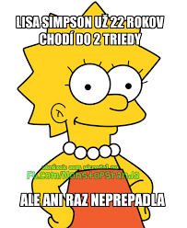
OPAKOVANIE
OHYBNÉ SLOVNÉ DRUHY

Slide 2
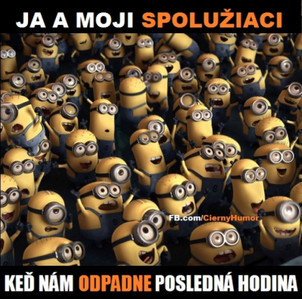
Slovné druhy delíme:
OHYBNÉ NEOHYBNÉ
podstatné mená, prídavné mená, príslovky, predložky, spojky,
zámená, číslovky, slovesá častice, citoslovcia
Slovné druhy podľa ohybnosti

Slide 3
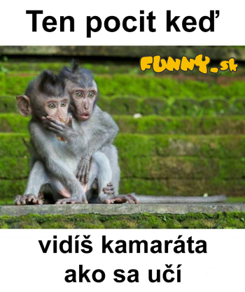
Pomnožné podstatné mená
Skupina podstatných mien, ktoré tvarom množného čísla pomenúvajú jeden predmet voláme pomnožné podstatné mená: plavky, nohavice, tepláky
Pomnožné podstatné mená môžu byť v týchto vzoroch:
1. mužské: dub, stroj
2. ženské: žena, ulica
3. stredné: mesto, srdce

Slide 4
Prídavné mená
Delíme ich:
Akostné – vzťahové – privlastňovacie
Stupňujú sa v troch stupňoch pravidelne a nepravidelne.
Gramatické kategórie: rod, číslo, pád + vzor: pekný cudzí, páví, otcov/matkin

Slide 5
Zámená
Delíme ich:
1. osobné
Základné – ja, ty, on, ona, ono, my, vy, oni...
Privlastňovacie – môj, tvoj, náš, váš, ich, jej...
2. Zvratné – sa, seba, svoj
3. Ukazovacie – ten, onen, taký, toľký, onaký
4. Opytovacie – kto, aký, ktorý, čí, koľký
5. Neurčité – niekto, niečo, nejaký, niektorý, dačo, dakto, ktosi, čosi, niekde, kdesi...
6. Vymedzovacie – taký istý, iný, inakší, všetci, nikto, žiaden, sám, samý...

Slide 6
ČÍSLOVKY
1. základné (koľko, aký počet) tri, štyri, štvrtina, veľa, viac, zopár, málo...
2. radové (poradie) druhý, tretí, stý, tisíci, posledný, ostatný...
3. skupinové (počet v skupine) jedni, dvoje, oboje, obe, troje, štvoro, desatoro, viacerí, viacero...
4. druhové (počet druhov) jednaké, jednako, dvojaké, štvorako, mnohorako...

Slide 7
5. násobné (násobky, opakovania) dvakrát, veľakrát, mnohokrát...
jeden raz, dva razy, veľa ráz... štvornásobný, stonásobná, mnohonásobne... dvojmo, trojmo... dvojitý, trojitý, štvorito...
ĎALEJ ICH DELÍME: určité - vyjadrujú presné číslo (tri, päťkrát, desaťnásobný, štvrtina)
neurčité - vyjadrujú počet iba približne (veľa, mnohonásobne, viac ráz, menej)

Slide 8
SLOVESÁ
Delíme ich:
Zvratné – nezvratné
Činnostné – stavové
Plnovýznamové – neplnovýznamové
Gramatické kategórie: osoba, číslo, čas, spôsob, vid a slovesný
rod

